Slide 1
Муниципальное автономное учреждение дошкольного образования «Сорокинский центр развития ребёнка-детский сад№1» Муниципальный конкурс «Ярмарка педагогических идей-2018»
«Дидактические пособия, игры по экологическому воспитанию дошкольников»
Подготовила воспитатель:
Эльзенбах Яна Вячеславовна
2018 г.

Slide 2
«Охранять природу – значит охранять Родину!»
Нас в любое время года
Учит мудрая природа.
Птицы учат пению,
Паучок терпению.
Пчёлы в поле и саду обучают нас труду.
И к тому же в их труде всё - по справедливости.
Отражение в воде
Учат нас правдивости,
Учит снег нас чистоте, учит солнце доброте,
И при всей огромности обучает скромности.
У природы круглый год обучаться нужно.
Нас деревья всех пород
Весь большой лесной народ,
Учат крепкой дружбе.
М. Пришвин

Slide 3
Экология – это биологическая наука, изучающая взаимоотношения организмов со средой обитания и между собой.
Экологическое воспитание дошкольников – это ознакомление детей с природой, в основу которого положен экологический подход, а педагогический процесс опирается на основополагающие идеи и понятия экологии.

Slide 4
Цель: формирование элементарных экологических представлений у детей дошкольного возраста посредством создания дидактических игр и пособий.
Задачи:
учить устанавливать причинно-следственные связи между живой и неживой природой;
формировать экологическую культуру через наблюдения, пальчиковые игры, эксперименты, беседы;
формировать навыки поисковой деятельности;
развивать у детей соответствующие содержанию знаний, познавательные и речевые умения;
закреплять и расширять знания детей о жизни растений, их средой произрастания, о животных, их средой обитания, о неживой природе, природоохранными мероприятиями.

Slide 5
Актуальность работы
В настоящее время в области экологии просматриваются новые тенденции и проблемы, свидетельствующие о необходимости выхода экологического воспитания на качественно новый уровень. Работая над темой самообразования «Формирование экологической культуры детей дошкольного возраста посредством приобщения их к природе» у меня появилась, идея создать серию экологических дидактических пособий: игры, экологические пальчиковые игры, игры - эксперименты, которые направлены на экологическое воспитание дошкольников.

Slide 6
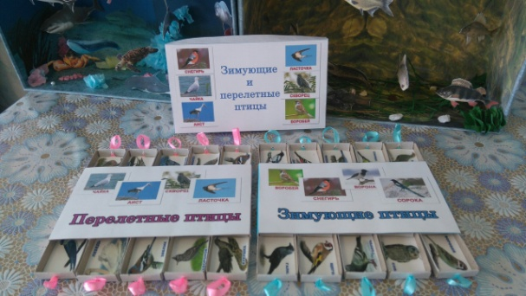
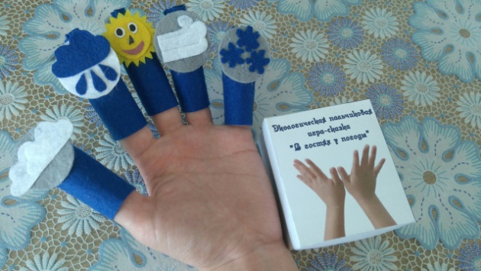
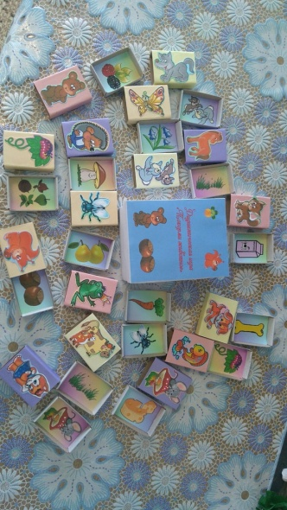
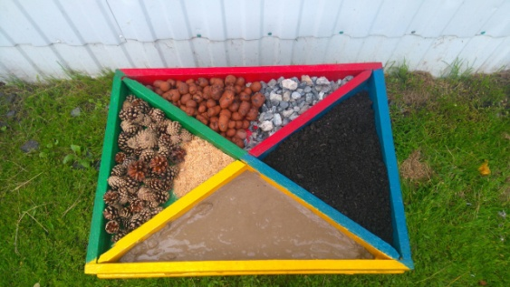
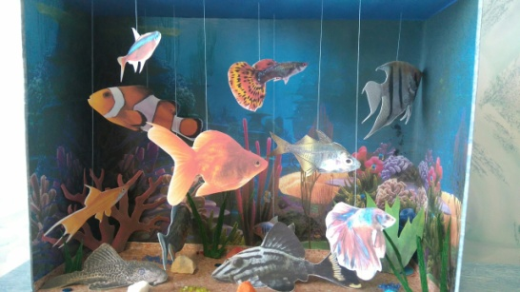
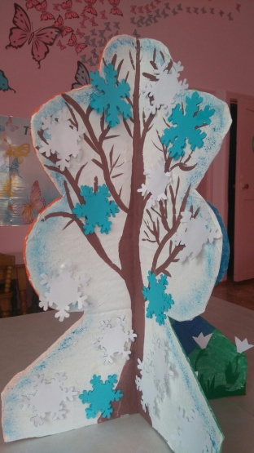
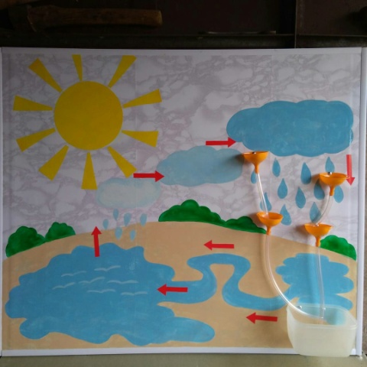
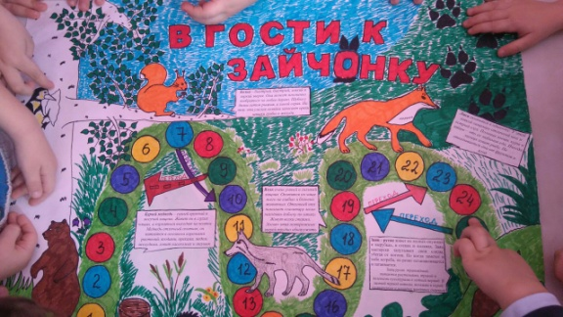
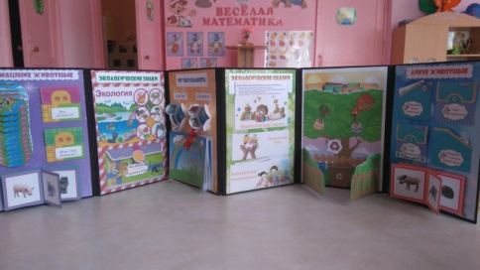
Экологические игры и пособия

Slide 7
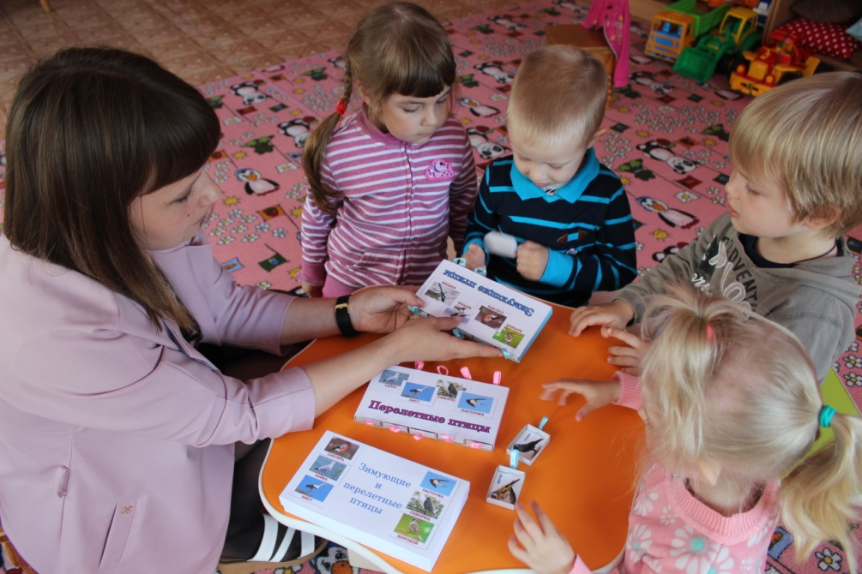
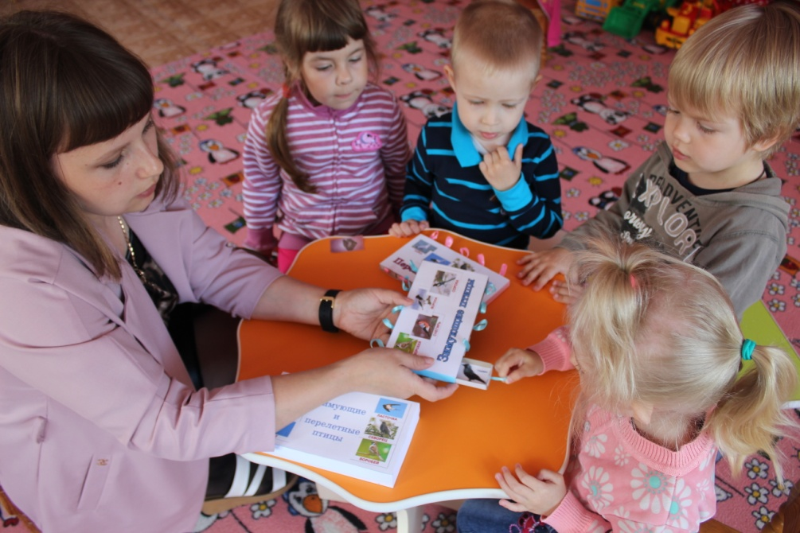
Дидактическая игра «Зимующие и перелетные птицы»
Цель: развивать умение классифицировать птиц на зимующих и перелетных; развивать речевое внимание, наблюдательность, фонематический слух, умение делать выводы.

Slide 8
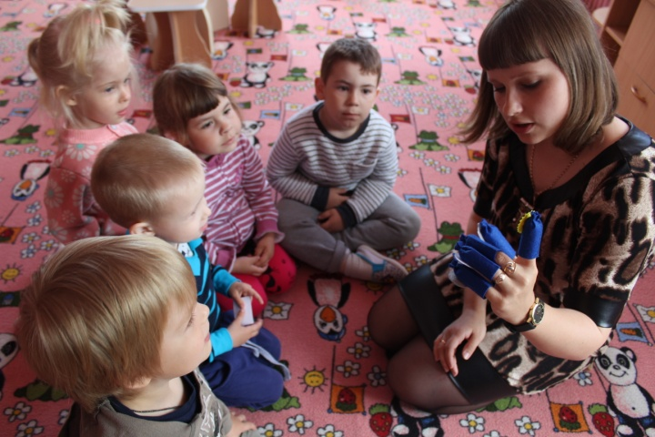
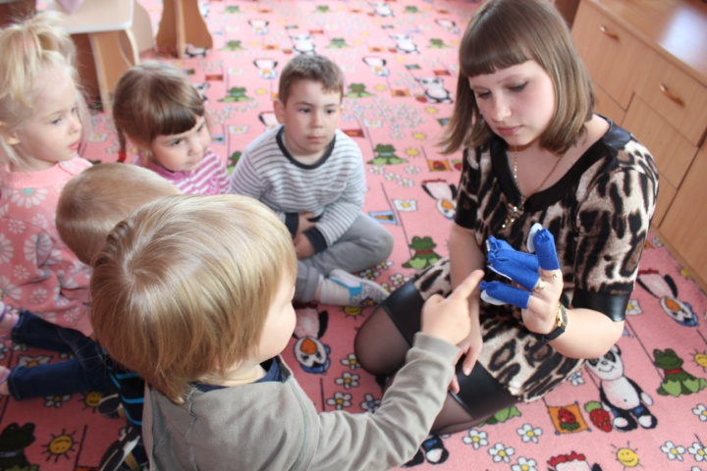
Экологическая пальчиковая игра-сказка «Погодные явления в гостях у ребят»
Цель - формировать у детей знания о погодных явлениях: снег, дождь, солнце, ветер.

Slide 9
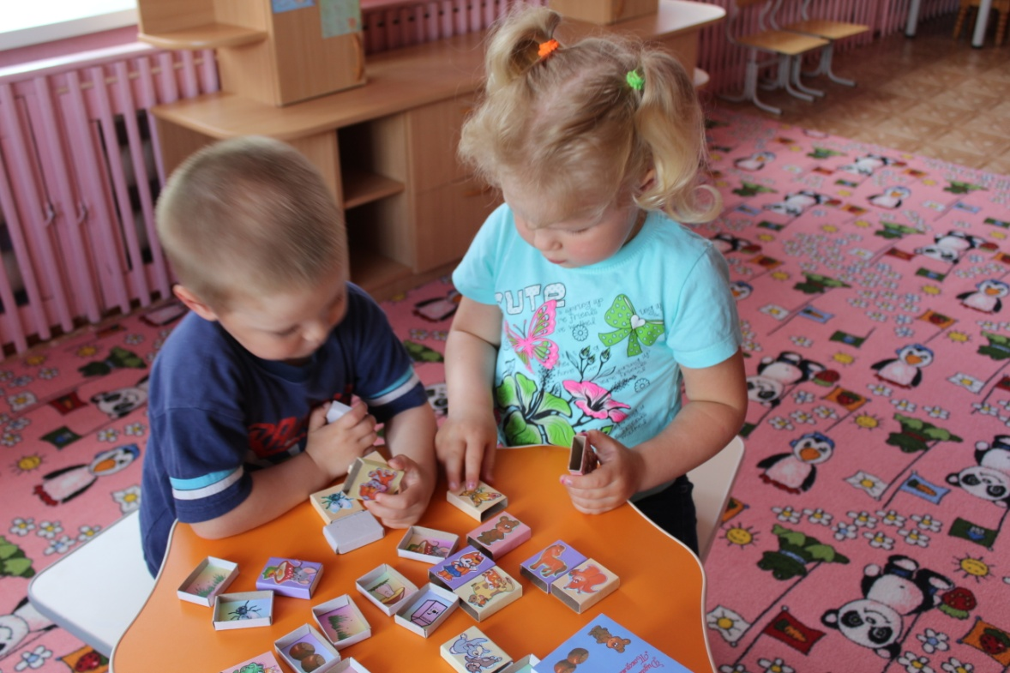
Дидактическая игра «Покорми животного»
Цель - познакомить, чем питаются некоторые виды животных, развивать внимание, память, логическое мышление, мелкую моторику рук

Slide 10
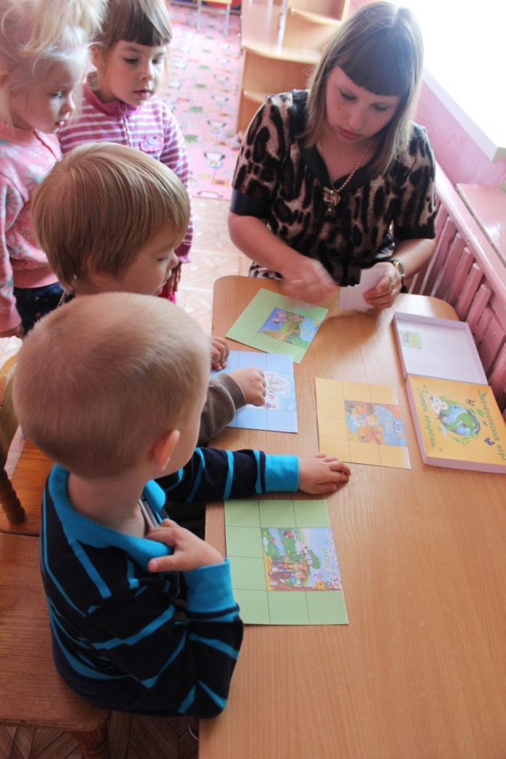
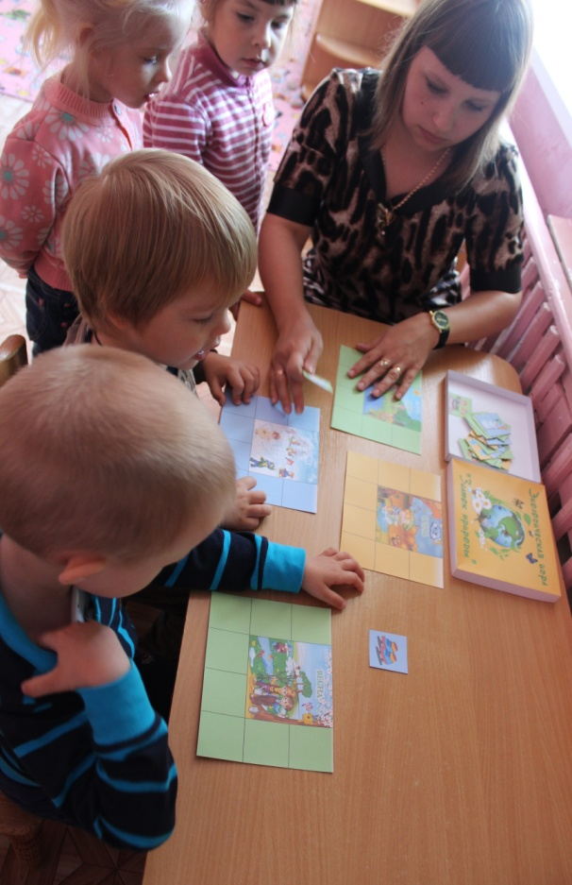
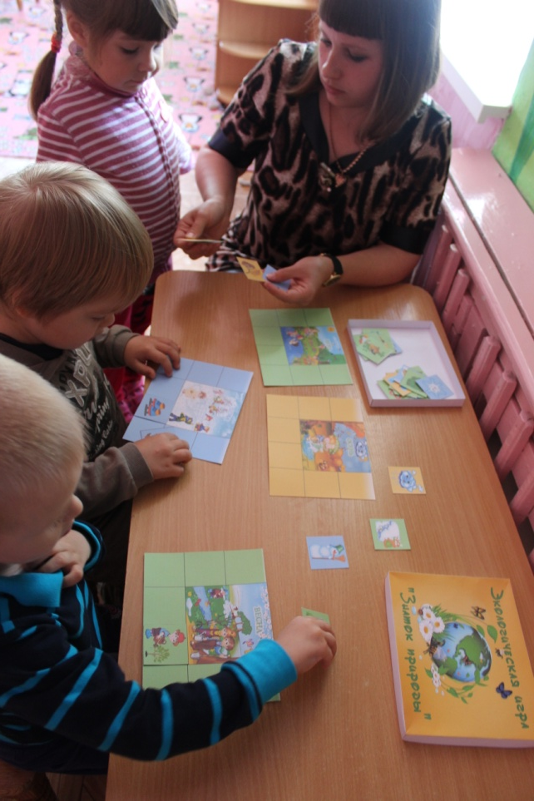
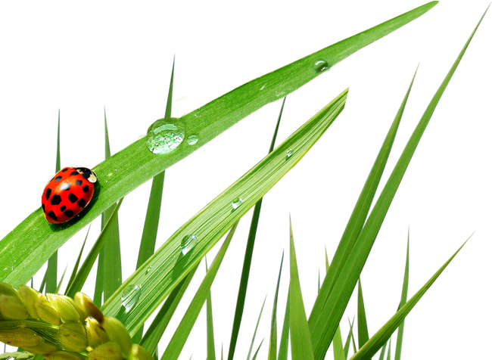
Дидактическая игра «Знаток природы»
Цель: учить детей различать основные природные признаки времен года

Slide 11
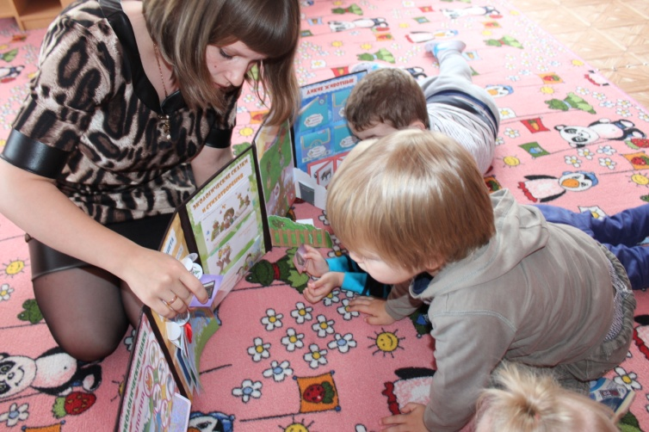
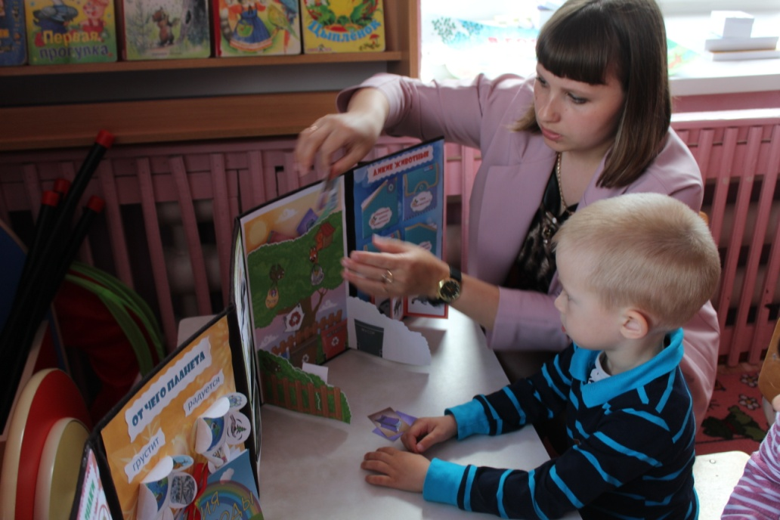
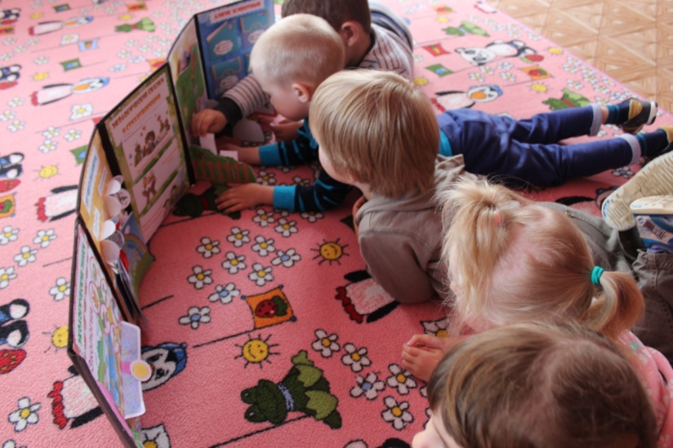
Экологический лепбук «Я познаю мир»
Цель - формирование элементарных экологических представлений у детей дошкольного возраста

Slide 12
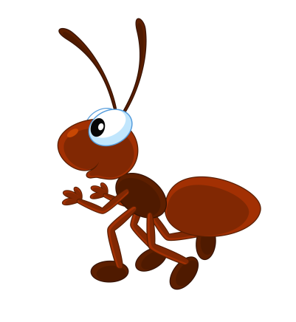
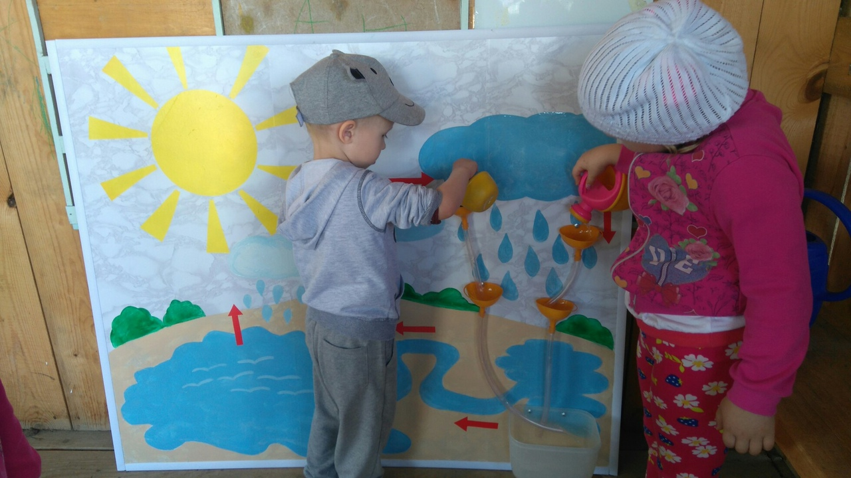
Пособие – панно для экспериментирования «Круговорот воды в природе»

Slide 14
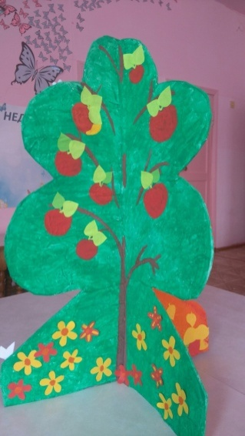
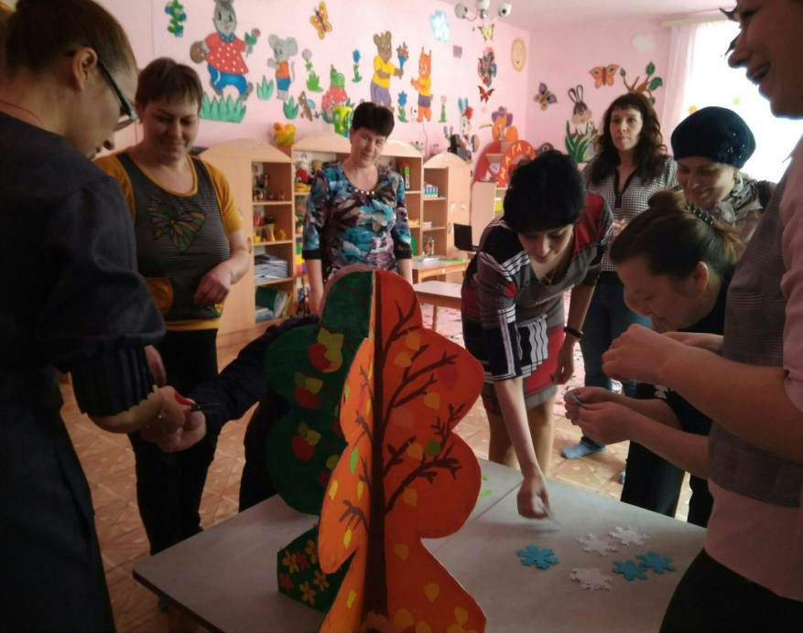
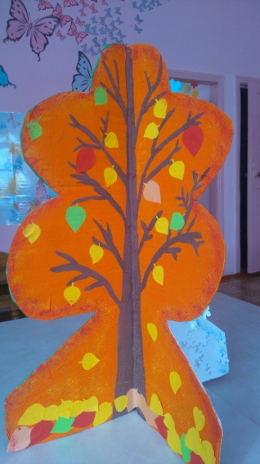
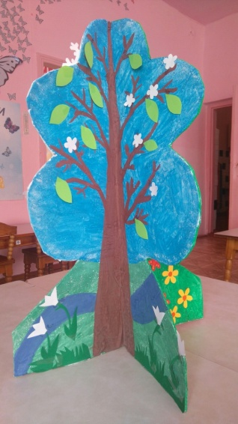
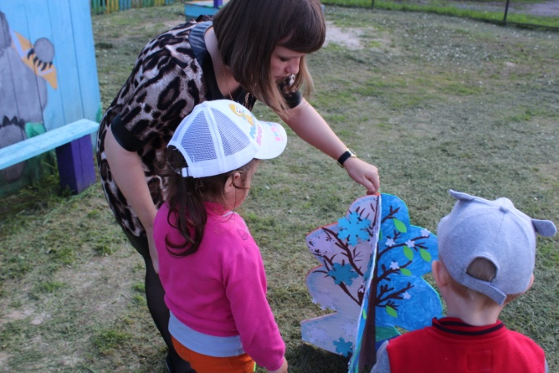
Экологическое дерево «Времена года»

Slide 15
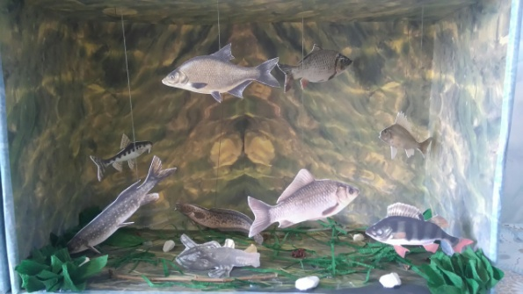
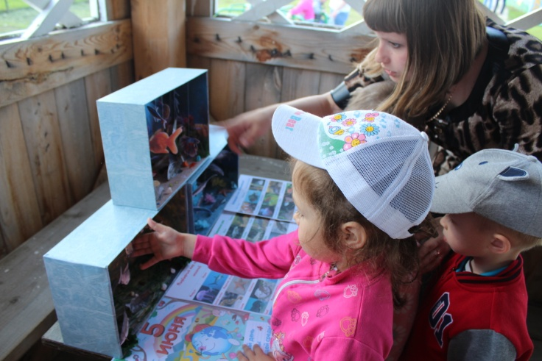
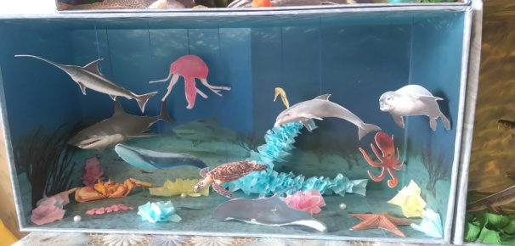
Дидактическое пособие — макеты по экологии «Подводный мир морей и океанов», «Аквариум и его обитатели», «Обитатели рек»

Slide 16
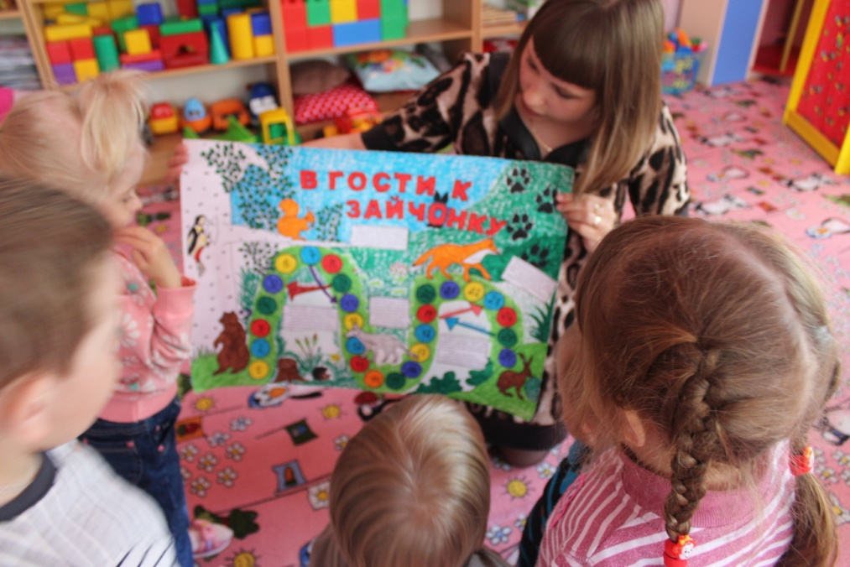
Экологическая игра – энциклопедия «В гости к зайчонку»

Slide 17
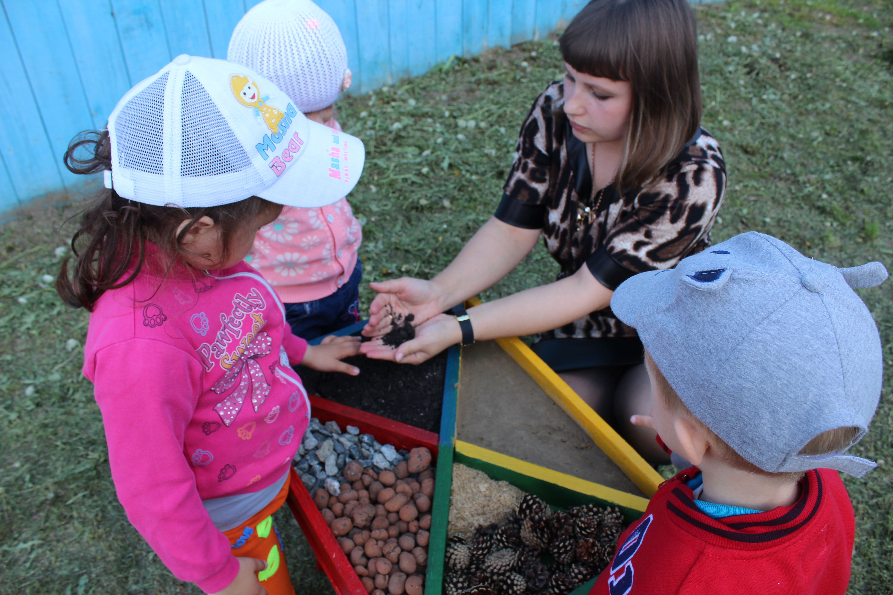
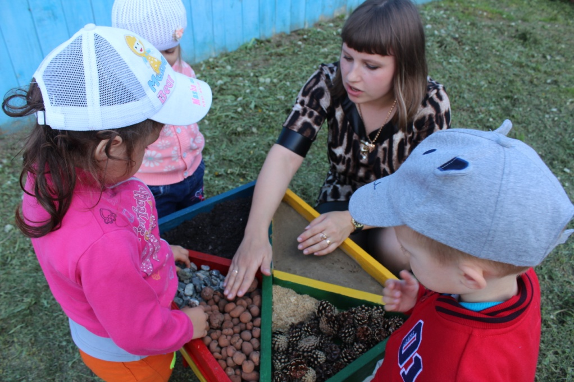
Экологический стол «Дары природы»

Slide 18
После введения в свою работу экологических дидактических игр и пособий дети научились:
- устанавливать причинно-следственные связи между живой и неживой природой;
у детей выработались положительные чувства, эмоции, отношение к природе через наблюдения, экологические пособия, пальчиковые игры, эксперименты, беседы;
сформировались навыки поисковой деятельности;
детей закрепили свои зная о жизни растений, их средой произрастания, о животных, их средой обитания, о неживой природе, птицах, и т.п.

Slide 19
Всё хорошее в людях из детства!
Как истоки добра пробудить?
Прикоснуться к природе всем сердцем:
Удивиться, узнать, полюбить!
Я хочу, чтоб земля расцветала,
И росли как цветы, малыши,
Чтоб для них экология стала – не наукой,
А частью души.

Slide 20
Спасибо за внимание!

